Slide 1
Волонтерская деятельность в учреждении социального обслуживания
Бюджетное учреждение Ханты-Мансийского автономного округа – Югры
«Березовский районный комплексный центр социального обслуживания населения»
Гурба Вера Витальевна, методист отделения информационно-аналитической работы
пгт. Березово, 2021

Slide 2
Направления волонтерской деятельности
БУ «Березовский районный комплексный центр социального обслуживания населения»
Геронтоволонтерское добровольчество
Волонтерский клуб «Шаг навстречу»
(добровольческая деятельность несовершеннолетних)
Волонтерский клуб «Надежда»
(добровольческая деятельность молодежи)
Корпоративное добровольчество
Добровольческая деятельность людей с ограниченными возможностями здоровья

Slide 3
Контроль и управление волонтерской деятельностью
Директор
Заместитель директора
Координатор волонтерской деятельности
Куратор «серебряных волонтеров»
(отделение социальной реабилитации абилитации Березово)
Куратор «серебряных волонтеров» и добровольцев с ограниченными возможностями(отделение социальной реабилитации абилитации филиала в п. Игрим)
Куратор «серебряных волонтеров»
Саранпауль
(отделение социальной реабилитации абилитации филиала в с. Саранпауль)
Куратор волонтерского клуба «Надежда»
(отделение социальной реабилитации и абилитации детей с ограниченными возможностями)
Куратор волонтерского клуба «Шаг навстречу»
(отделение психологической помощи Березово)
Куратор несовершеннолетних волонтеров
(отделение психологической помощи Игрим)
Волонтеры
Волонтеры
Волонтеры
Волонтеры
Волонтеры
Волонтеры

Slide 4
Количество волонтеров в 2021 году
Волонтеры «серебряного возраста»
43 чел.
Волонтеры из числа несовершеннолетних
Волонтеры из числа молодежи
Волонтеры из числа сотрудников
15 человек
16 чел.
11 чел.
ИТОГО ВОЛОНТЕРОВ: 85

Slide 5
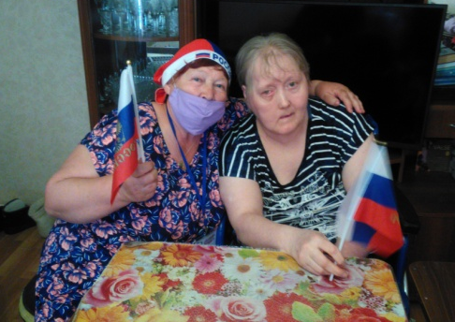
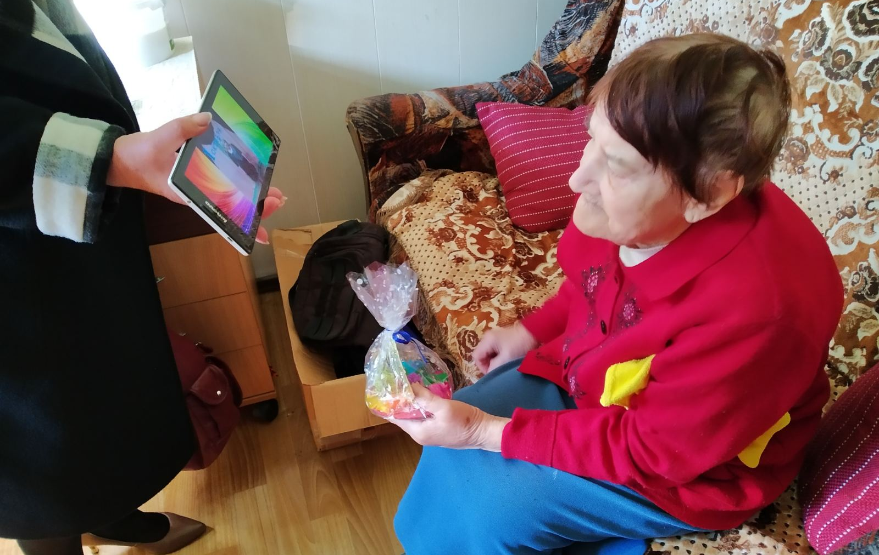
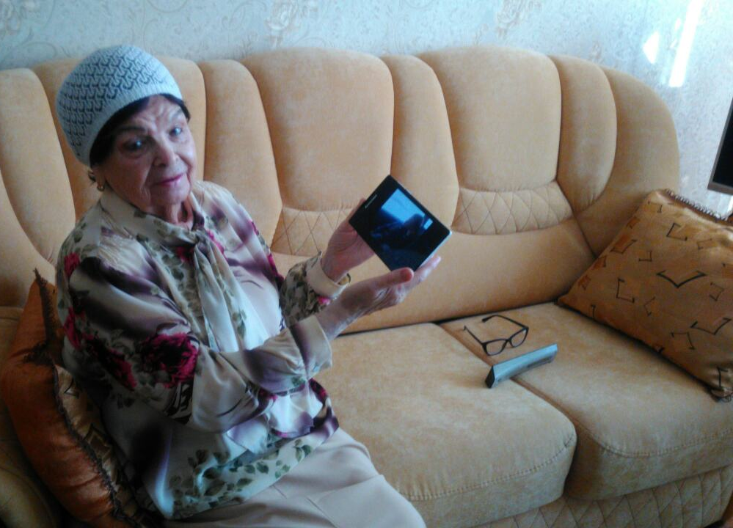
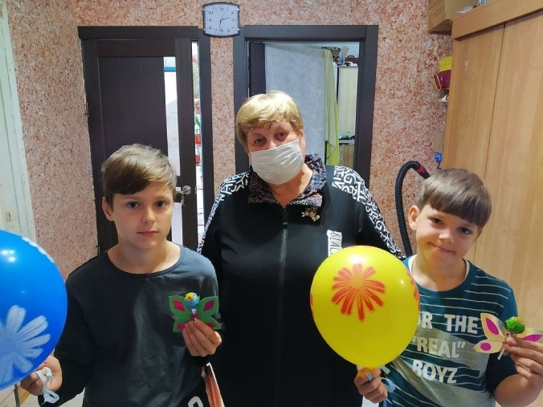
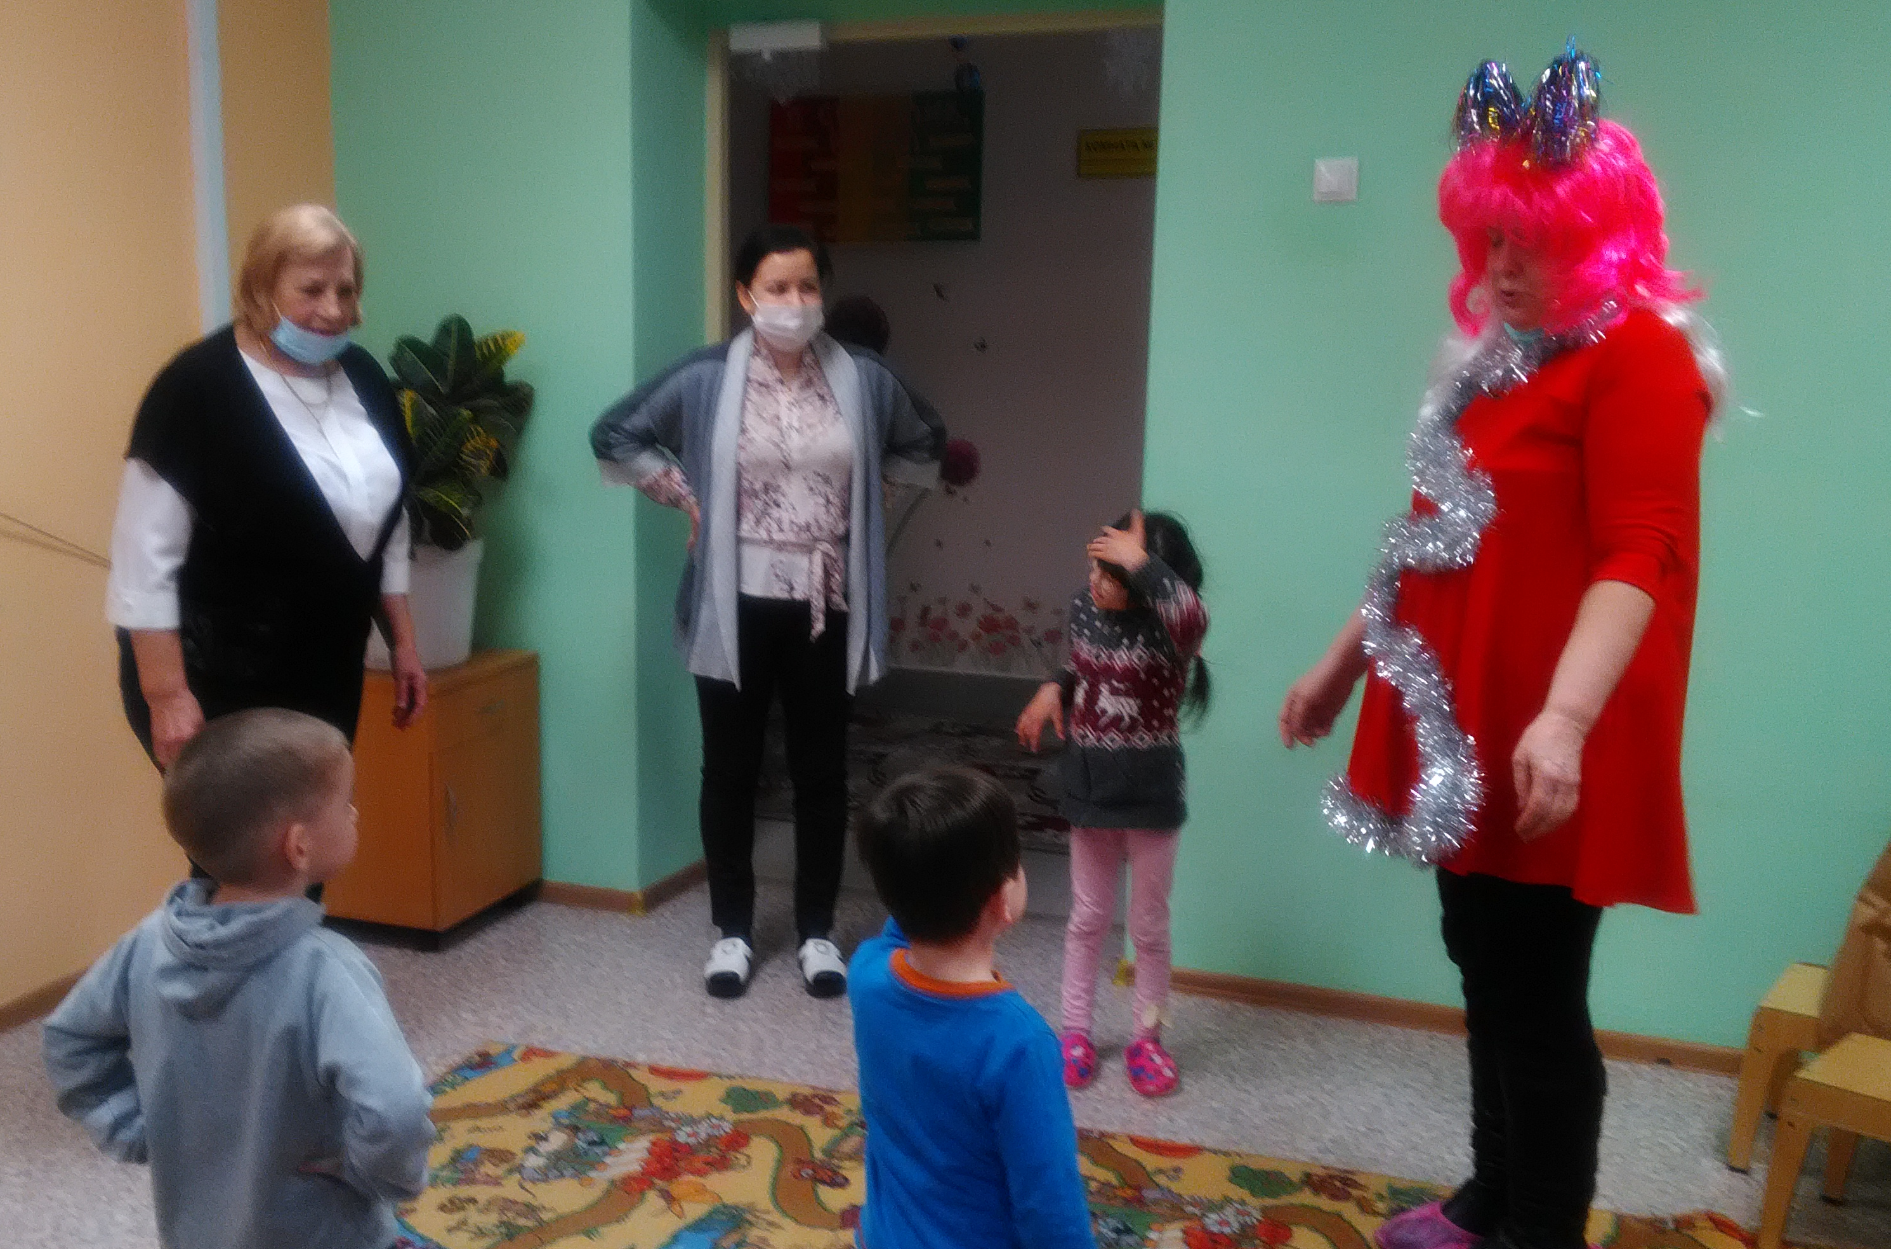
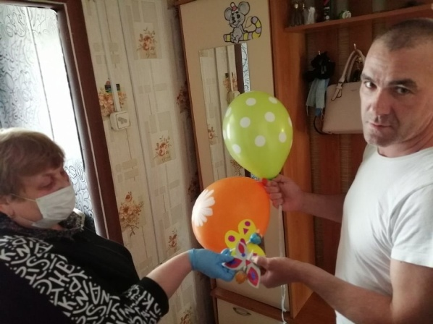
В период пандемии реализован проект #ДОБРОтворчество
Посещение граждан пожилого возраста на дому, помощь в быту, подбадривание, поздравление с праздничными датами
Проект по организации волонтерской деятельности
людей старшего возраста в период пандемии
#ДОБРОтворчество
Обзвон одиноко проживающим гражданам пожилого возраста с целью общения
Подготовка онлайн-концертов для людей пожилого возраста и инвалидов
Изготовление сувениров, подарков, открыток своими руками

Slide 6
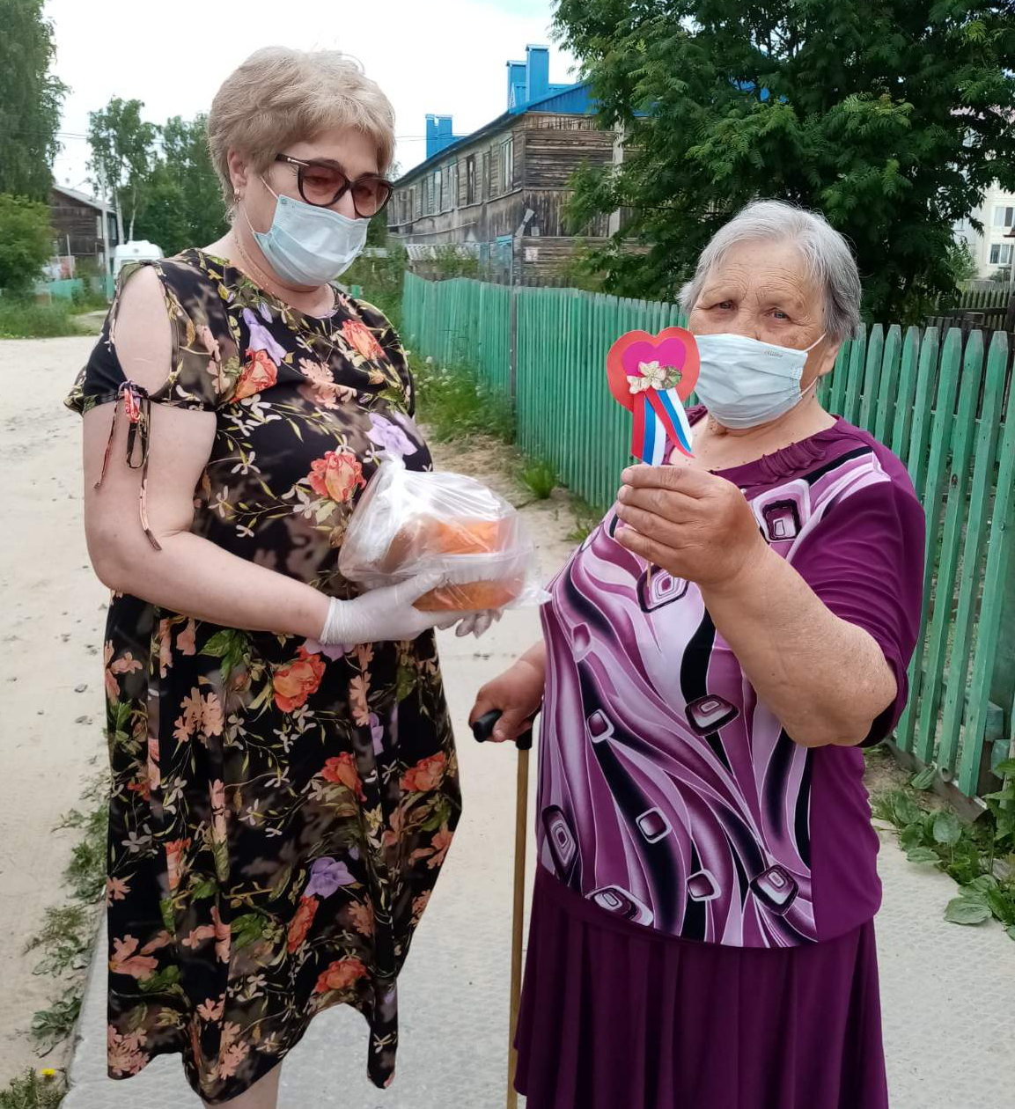
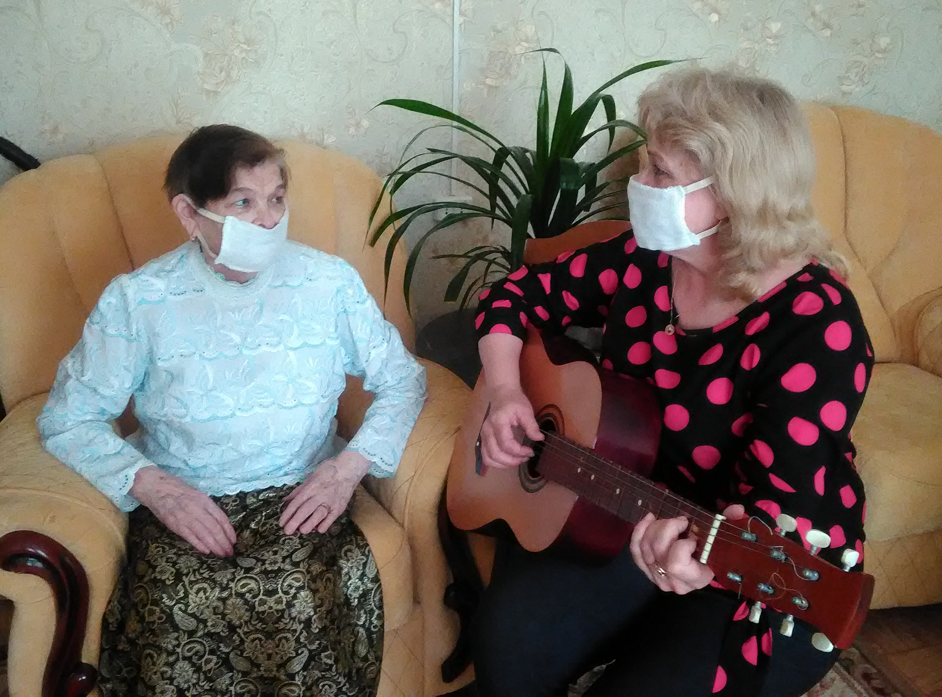
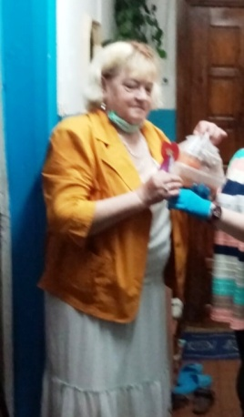
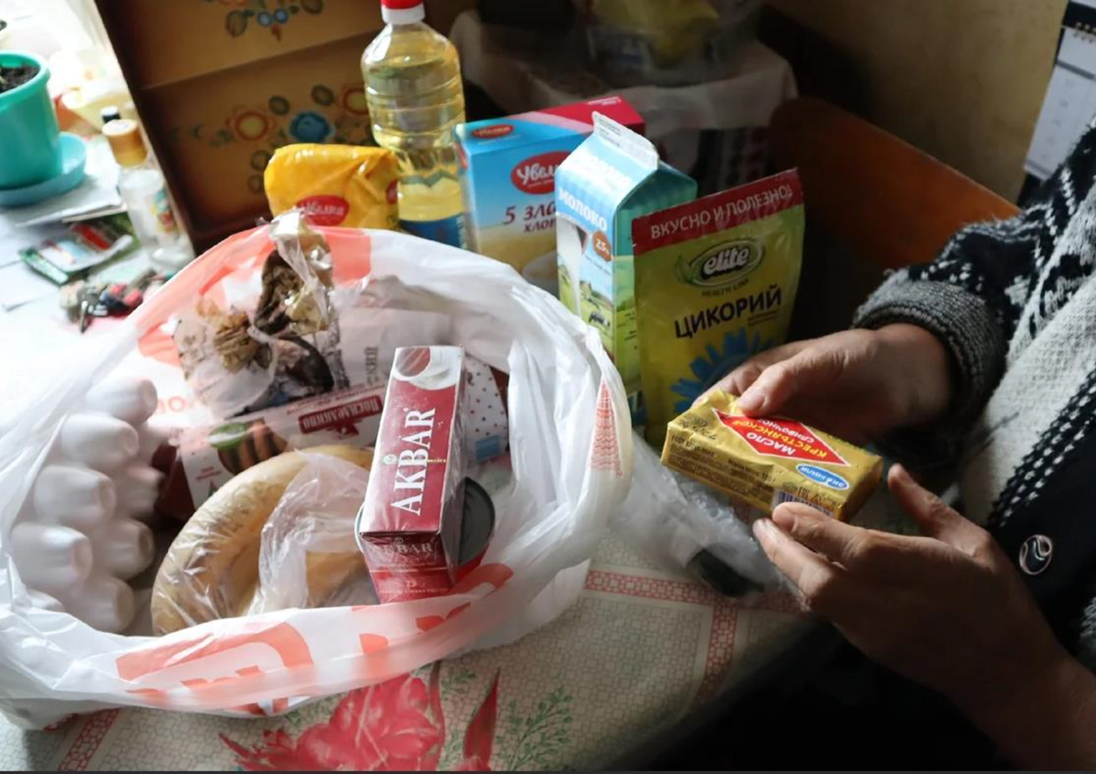
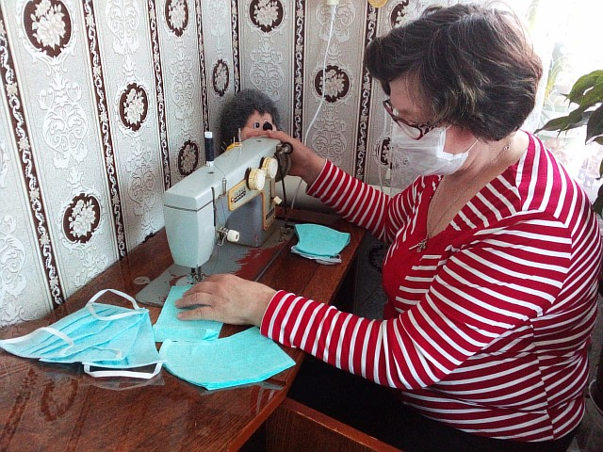
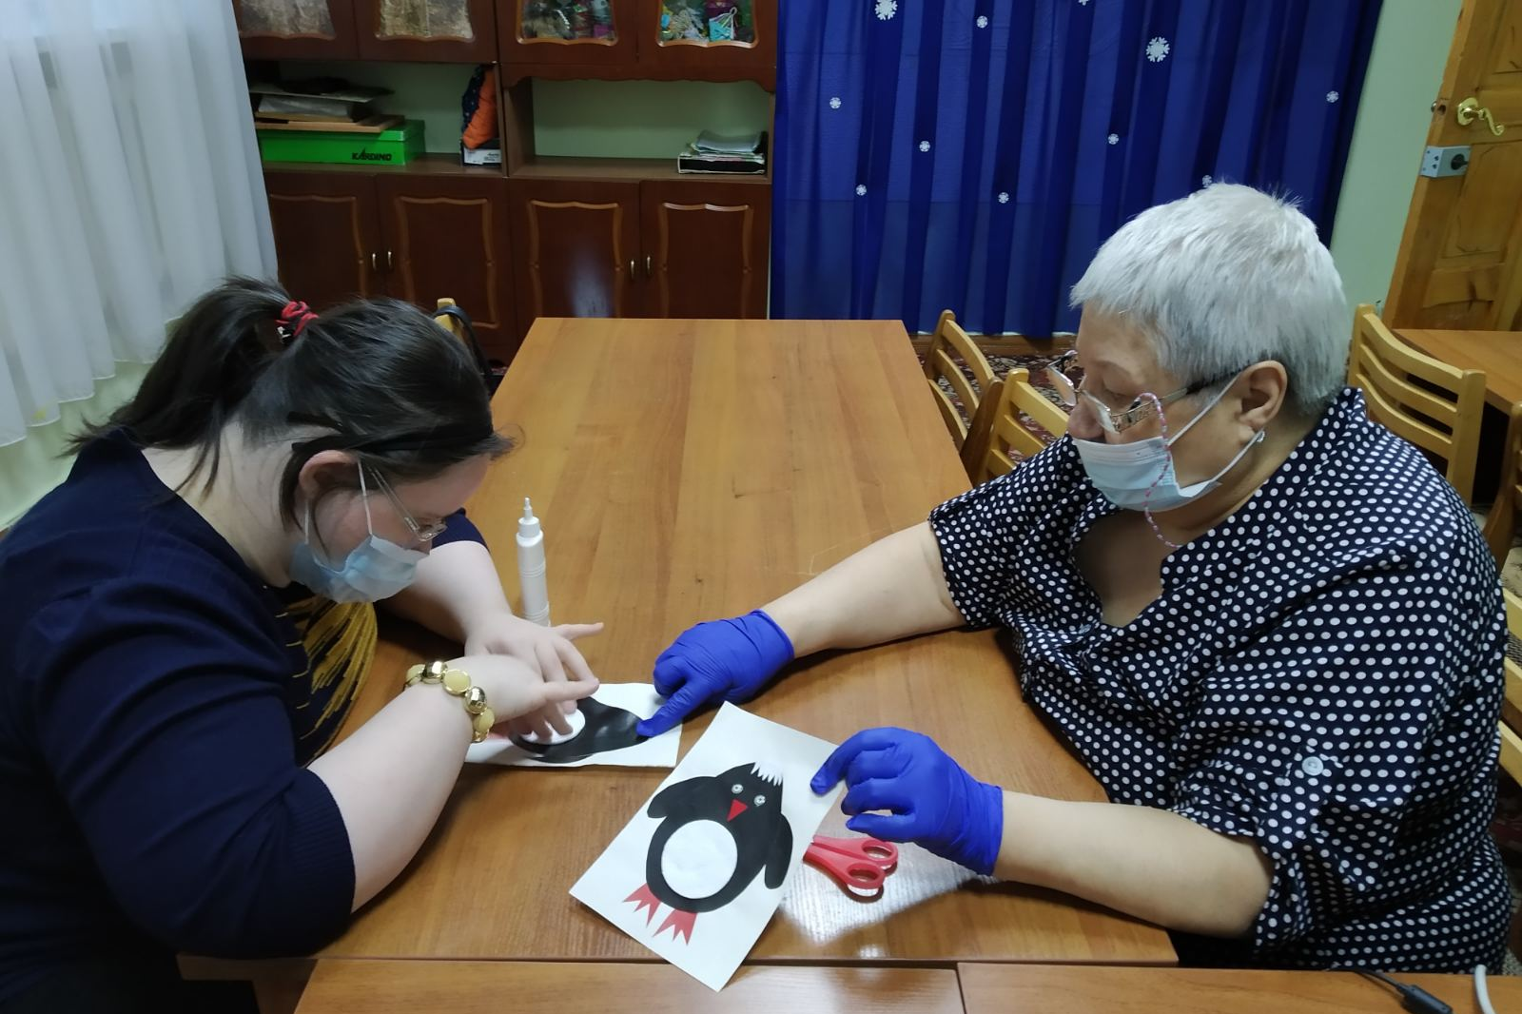
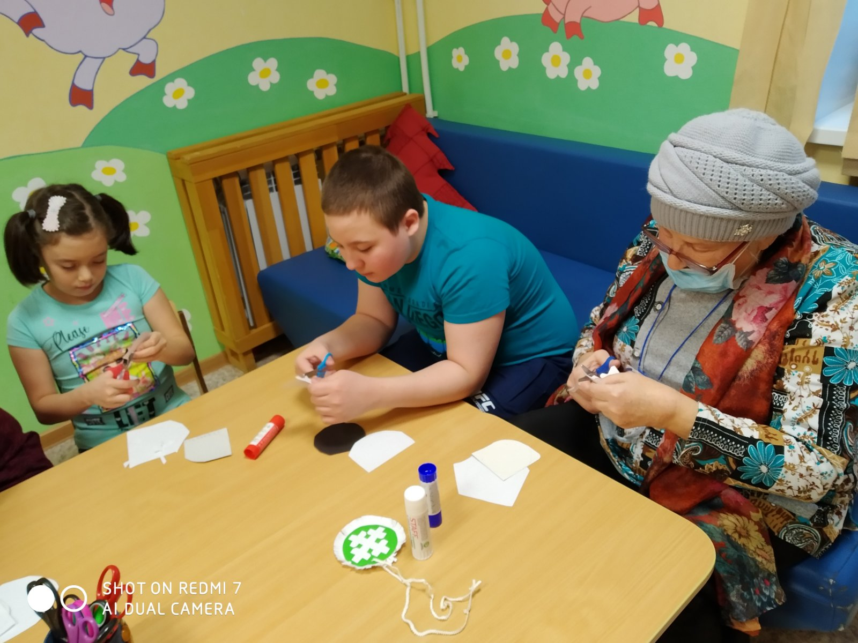
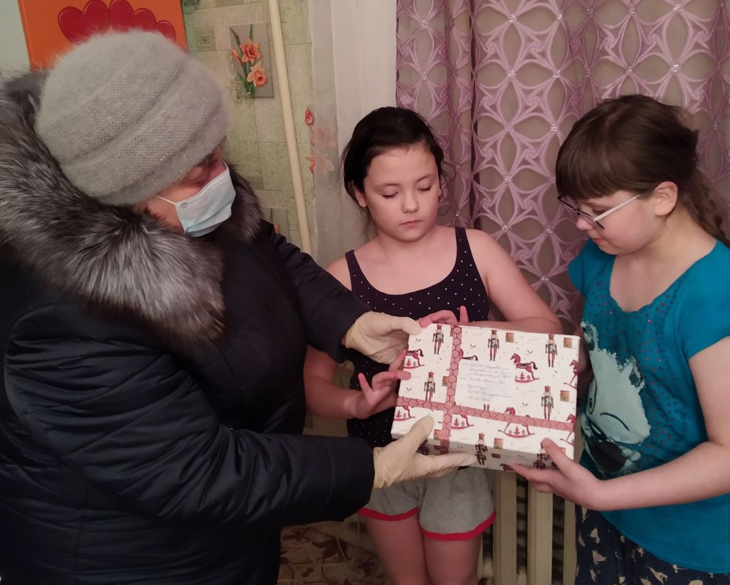
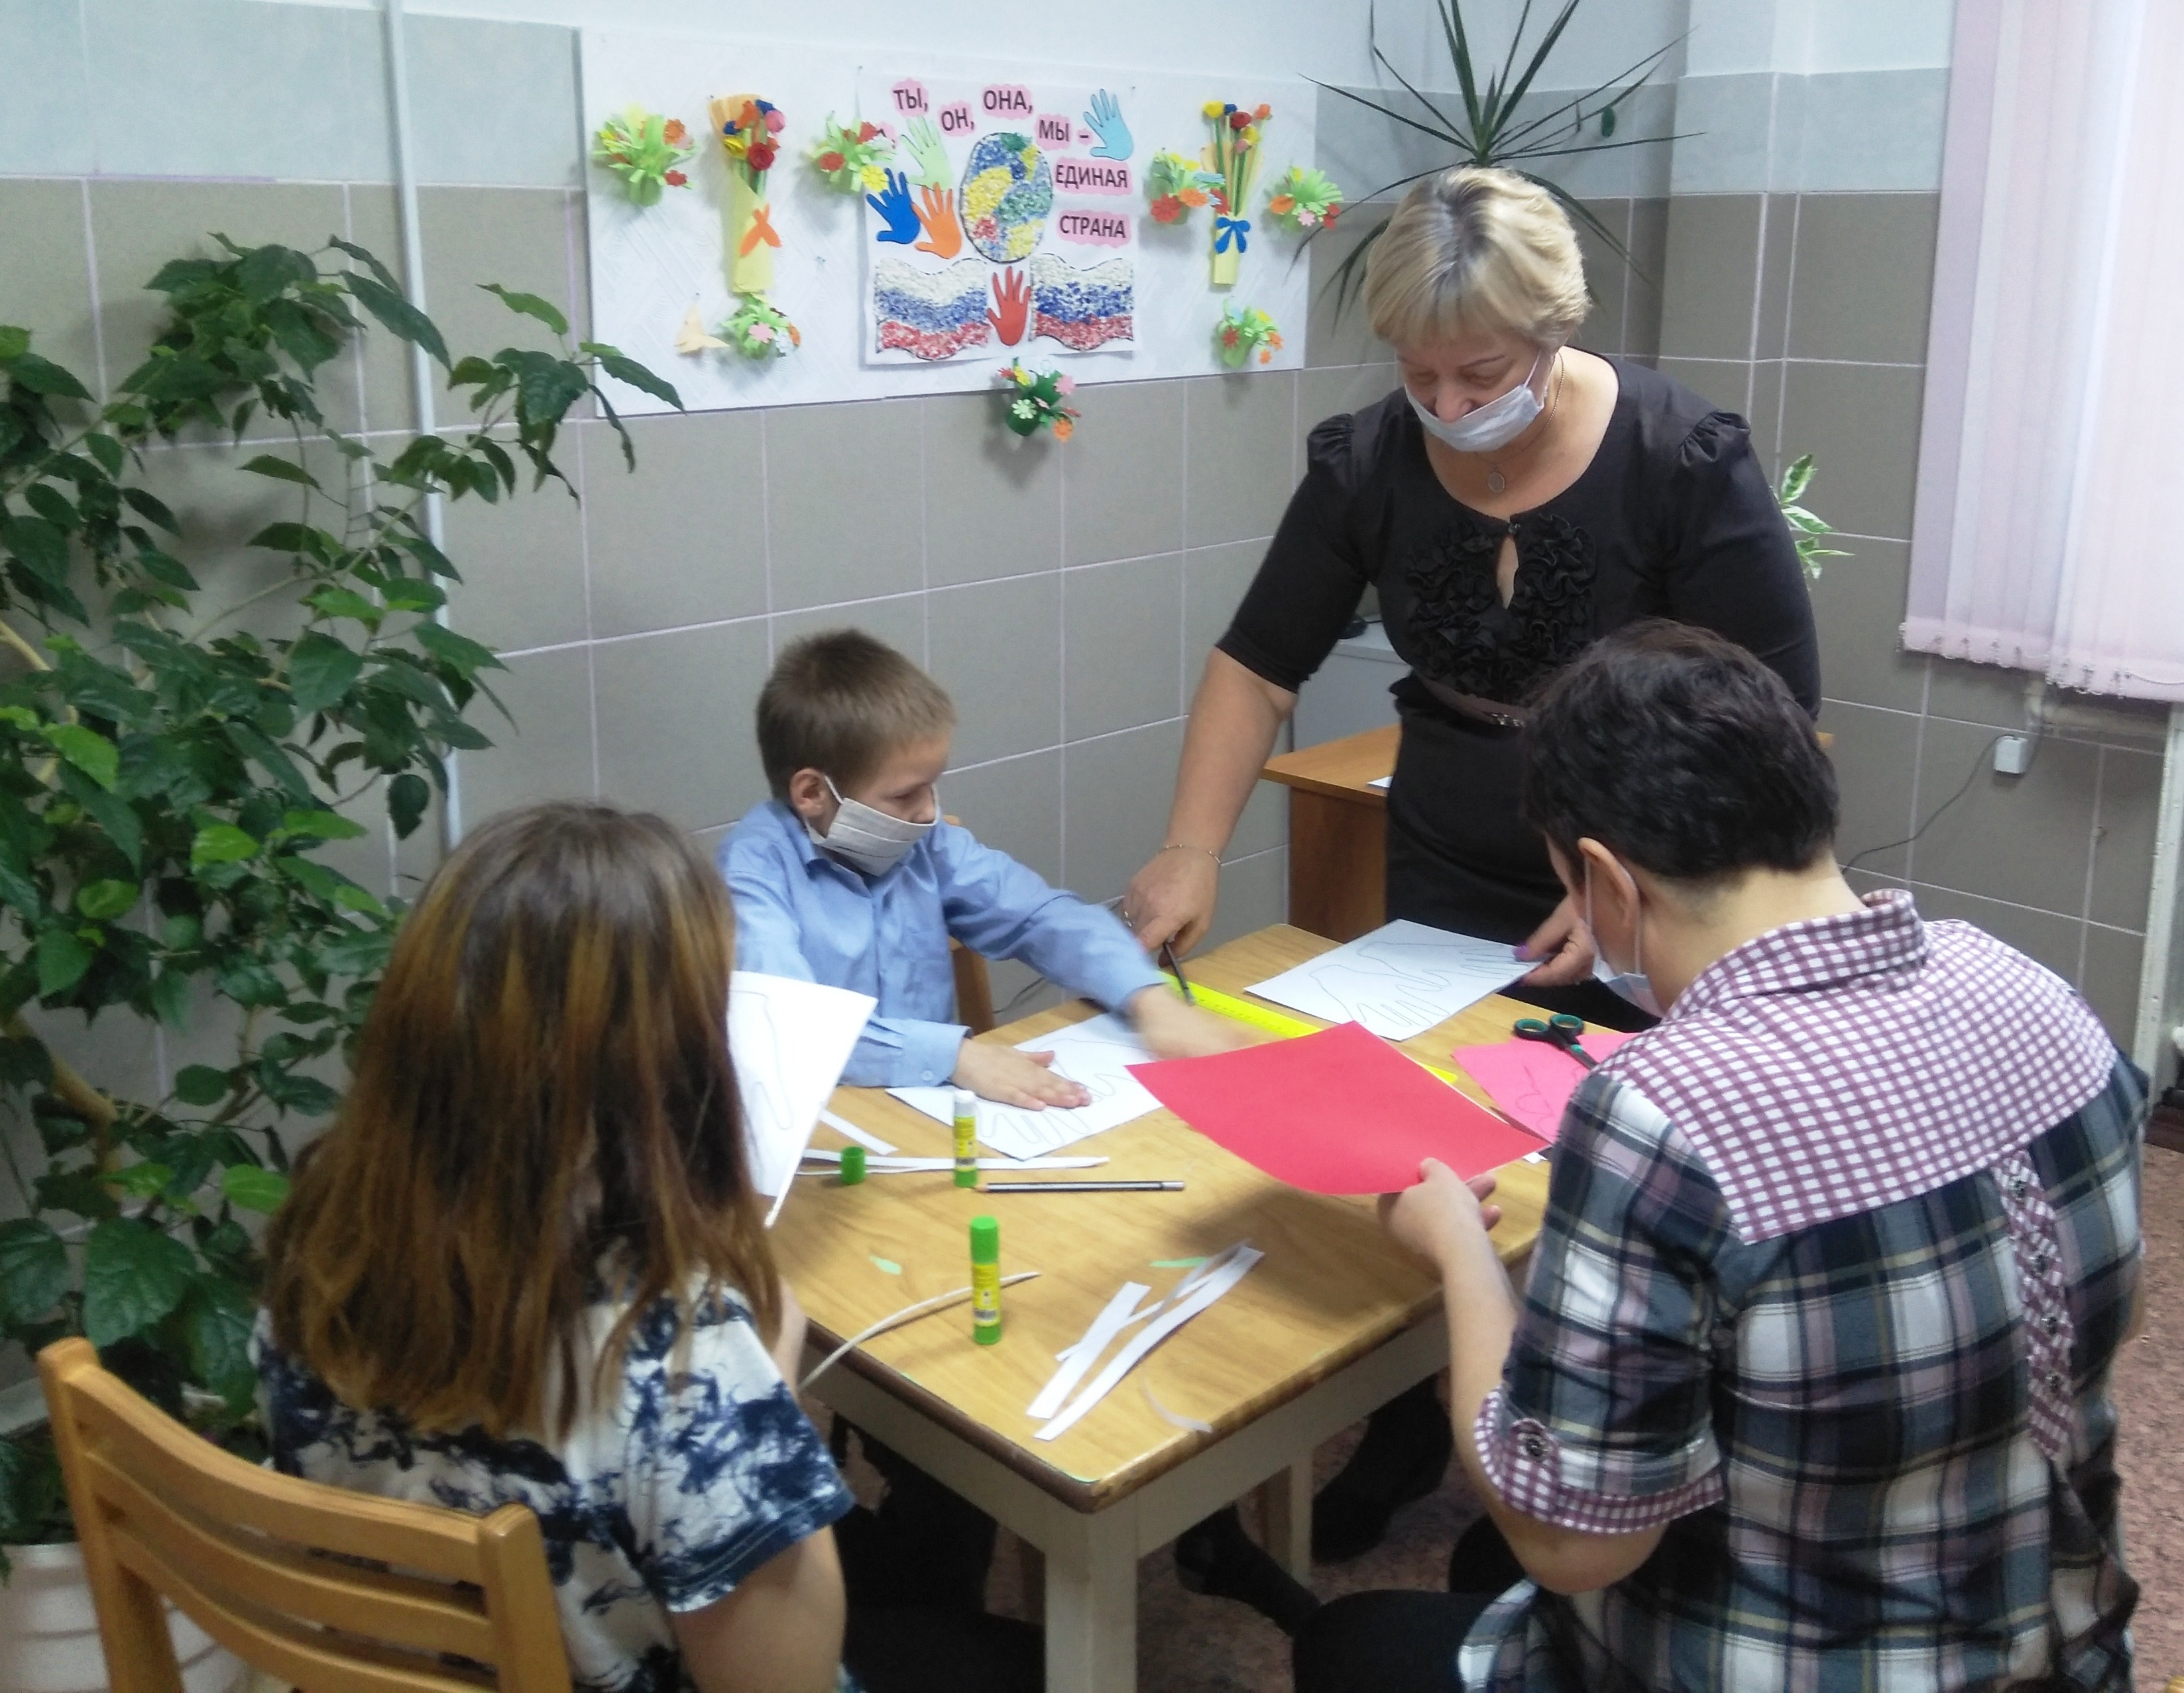
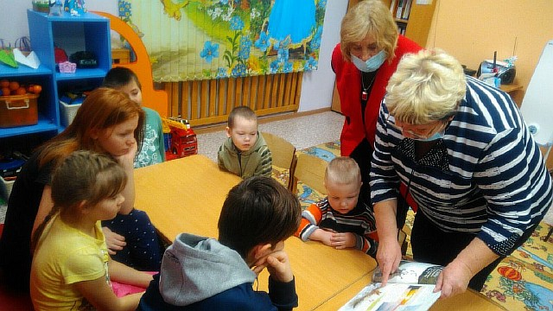
Волонтерская деятельность
Психологическая помощь
Участие в акции #МЫВМЕСТЕ
Пошив масок
Практические занятия с детьми
Подарок от деда Мороза

Slide 7
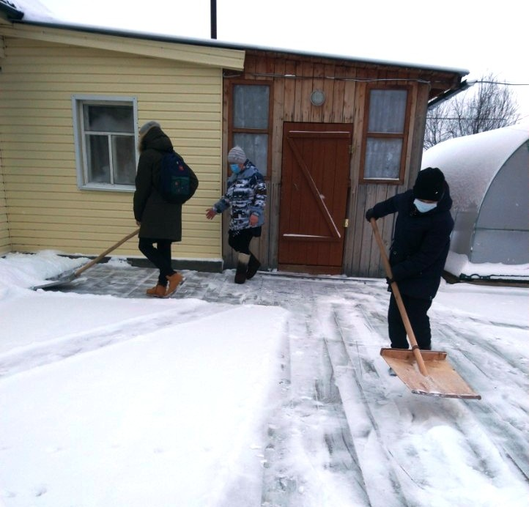
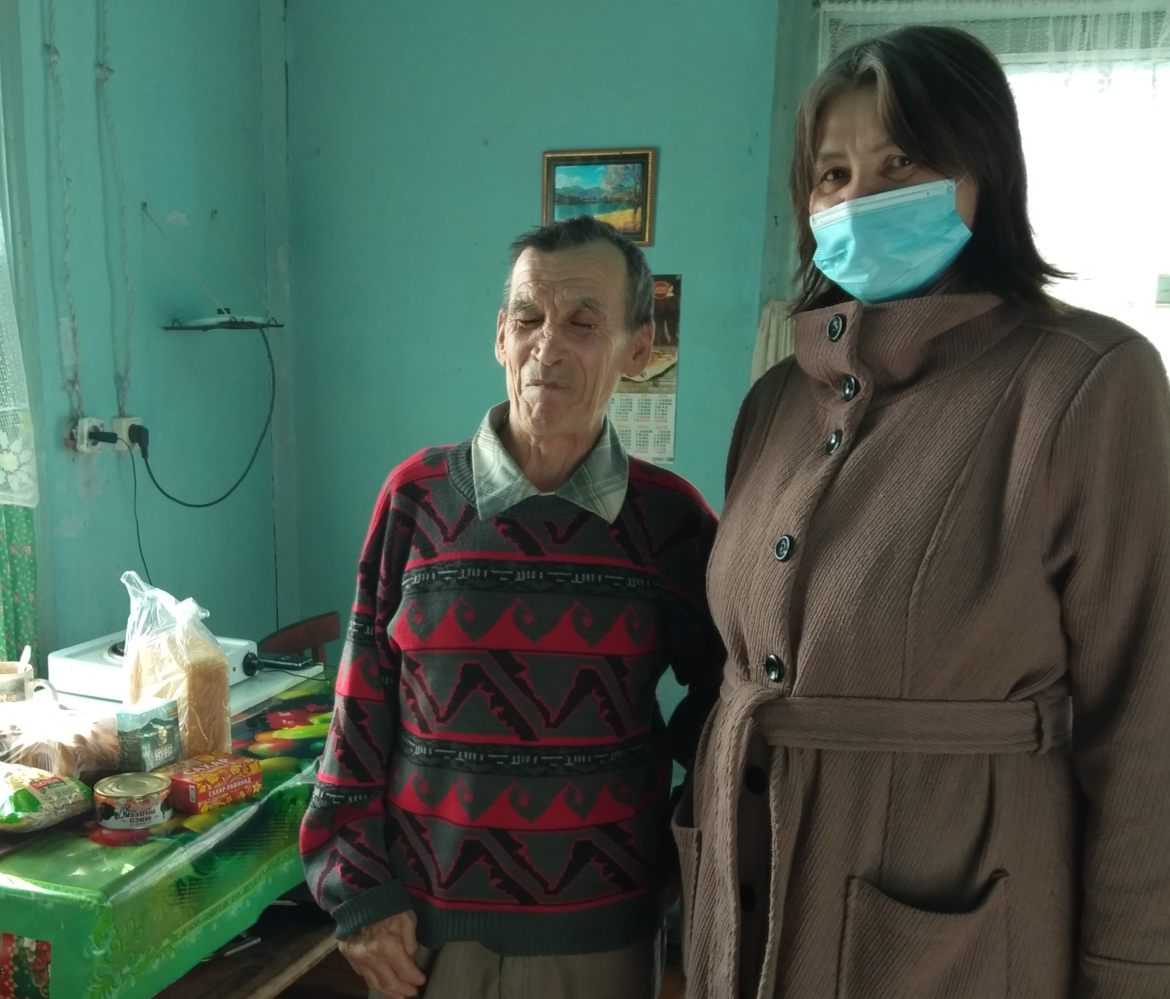
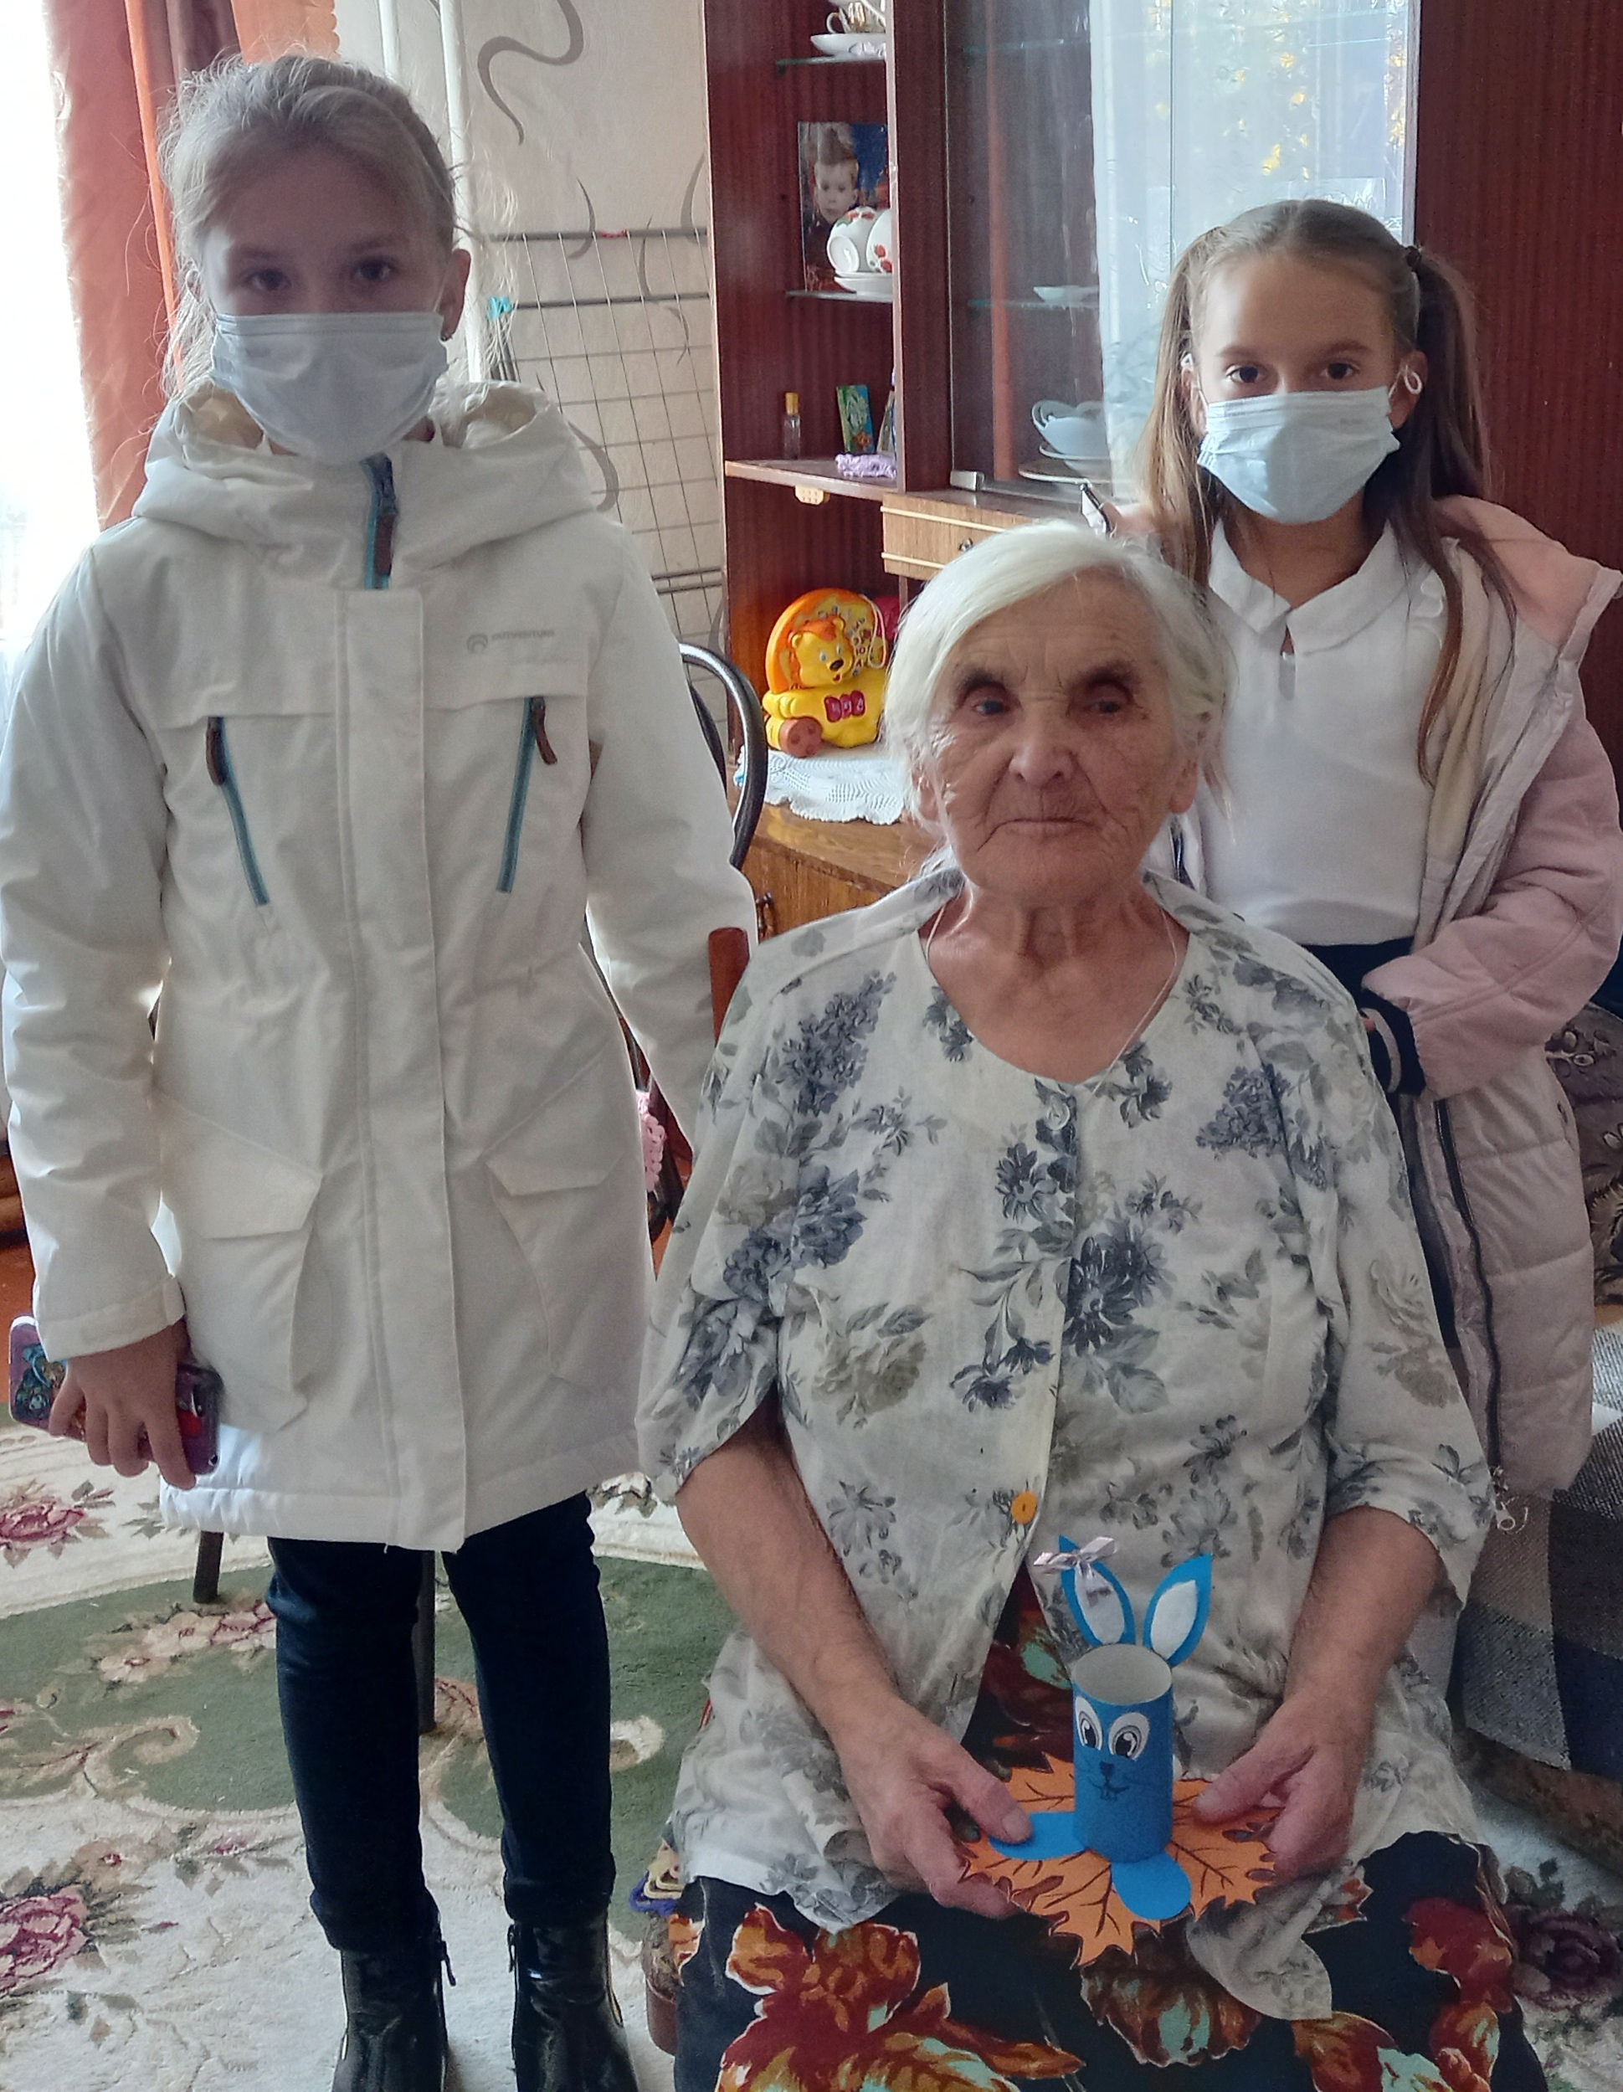
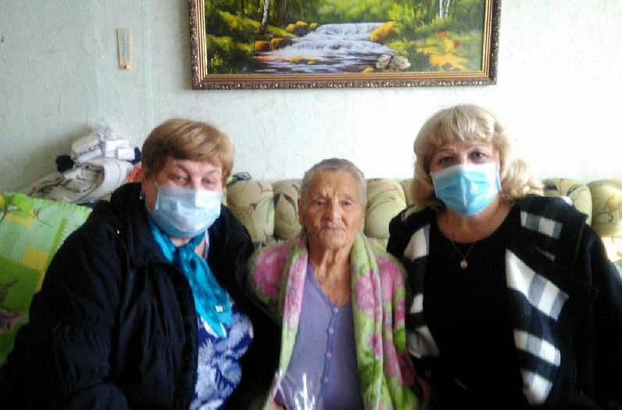
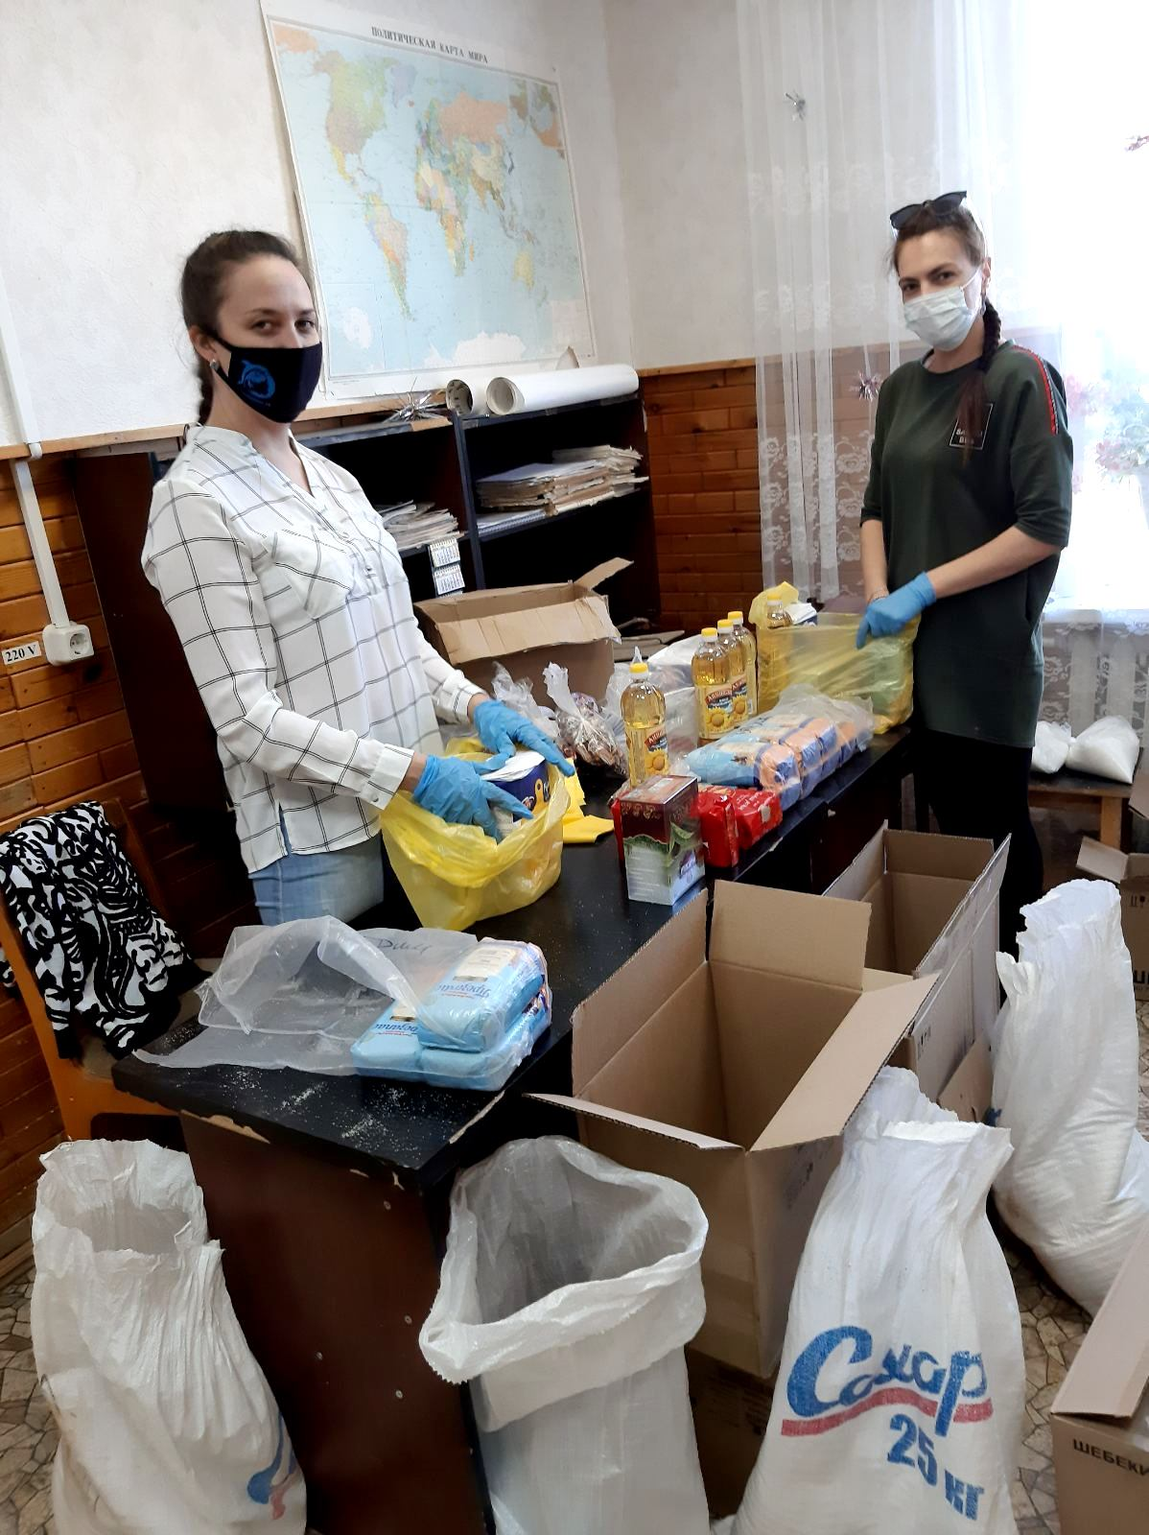
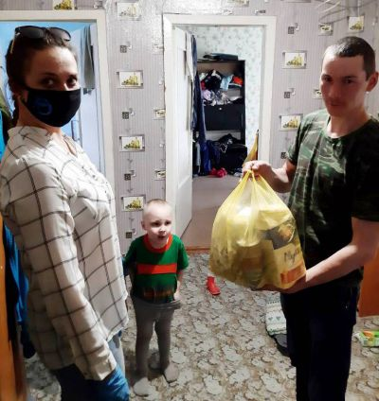
Волонтерская деятельность
Помощь пожилым людям
Поздравление на дому
Корпоративное добровольчество

Slide 8
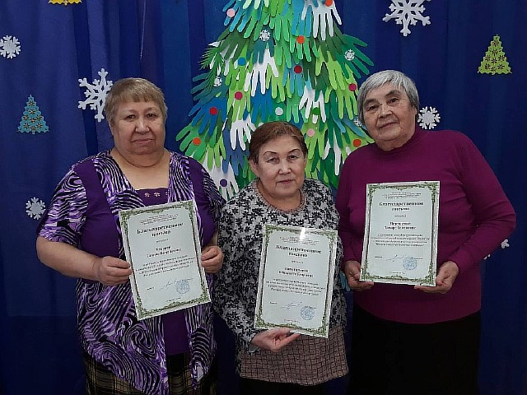
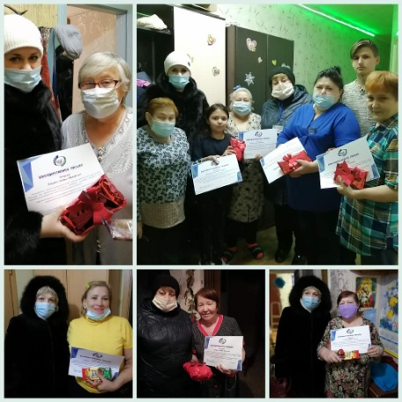
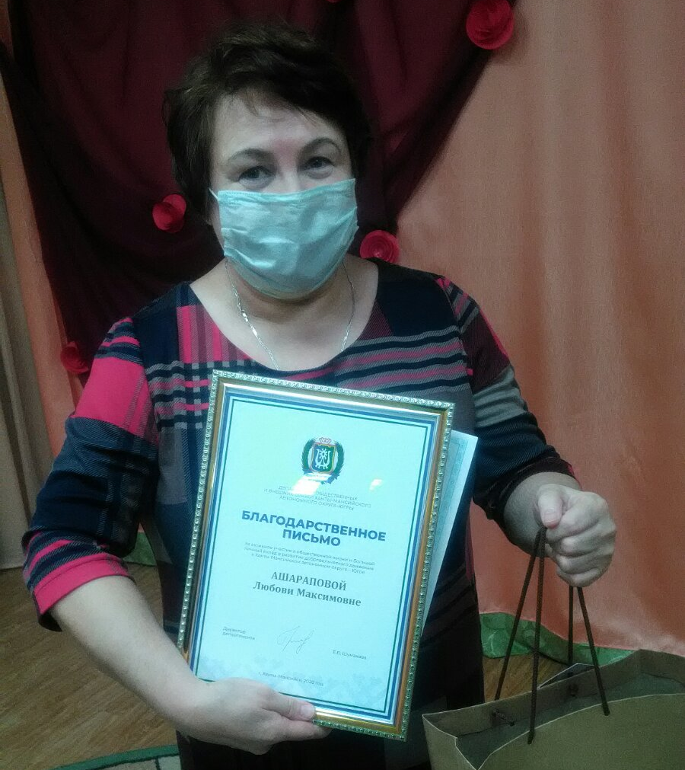
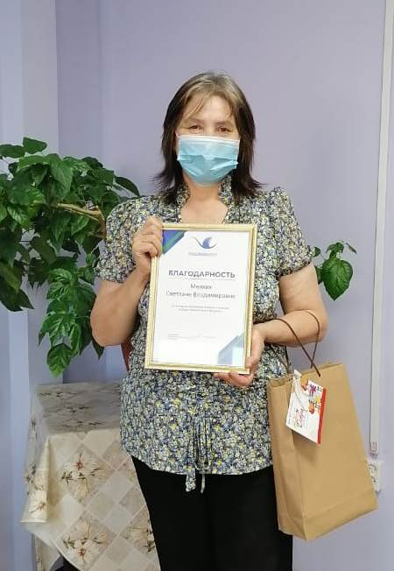
Поощрение волонтеров

Slide 9
Волонтерская деятельность
в 2021 году
Граждан, получающих помощь волонтеров
661 в 2021 г.
609 в 2021 г.
Количество семей, получающих помощь
161 в 2021 г.
Волонтеров
85 чел. в 2021 г.
Количество мероприятий и услуг
(АППГ 690)
(АППГ 142)
(АППГ 567)
(АППГ 78)

